Slide 1
WEBINARIUM:
„Nowa Perspektywa 2021-2027 w ujęciu ogolnym”
16.11.2022r. Biała Podlaska

Slide 2
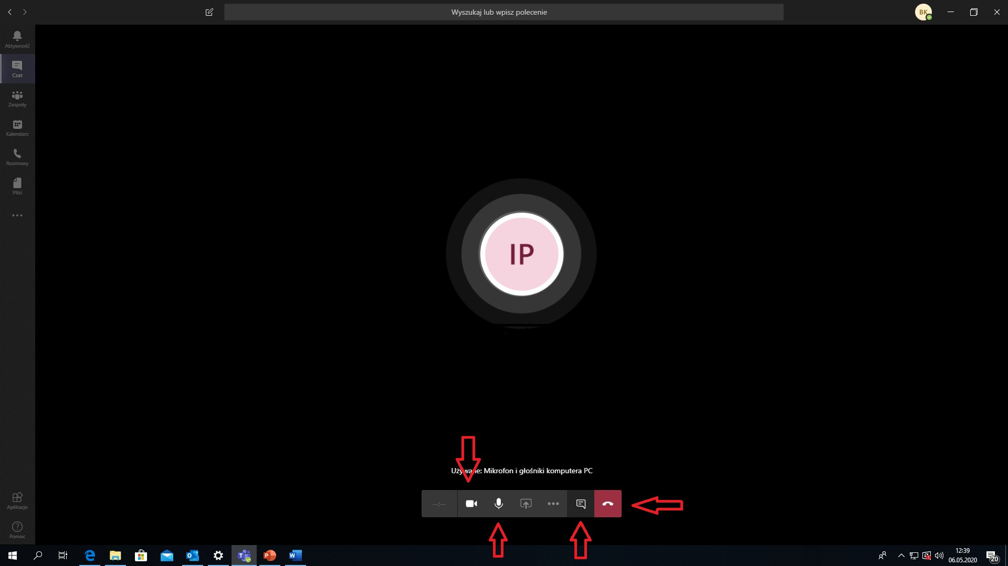

Slide 3
PLAN WEBINARIUM
Przedstawienie oferty sieci PIFE
Nowa Perspektywa Finansowa UE 2021-2027
Sesja pytań i odpowiedzi
3

Slide 4
Oferta Punktów Informacyjnych Funduszy Europejskich (PIFE) w sieci koordynowanej przez
Ministerstwo Funduszy i Polityki Regionalnej

Slide 5
PIFE – ZAKRES USŁUG
na temat
możliwości dofinansowania pomysłu
na temat
projektów
informacje
na etapie realizacji projektu
na etapie przygotowania projektu
5

Slide 6
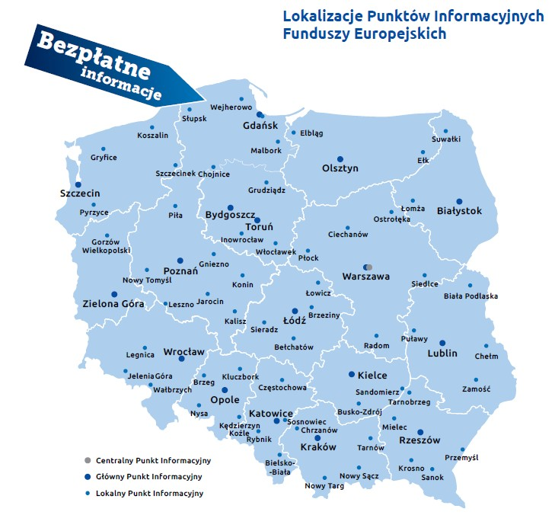
www.pife.gov.pl
6

Slide 7
Portal Funduszy Europejskich - www.funduszeeuropejskie.gov.pl
System informowania o Funduszach Europejskich w Internecie
Na Portalu Funduszy Europejskich znajdą się również przekierowania do stron wszystkich
instytucji zajmujących się zarządzaniem środkami UE. Strony będą charakteryzowały się spójną architekturą informacji oraz jednolitą szatą graficzną. Będziemy się starać, aby treści na nich dostępne były odpowiednio dostosowane do odbiorców, prowadząc Internautów za rękę w świecie funduszy.
Gdzie szukać nowych serwisów?
Serwis Programu Operacyjnego Infrastruktura i Środowisko 2014-2020 – www.pois.gov.pl
Serwis Programu Operacyjnego Inteligentny Rozwój – www.poir.gov.pl
Serwis Programu Operacyjnego Polska Cyfrowa – www.popc.gov.pl
Serwis Programu Operacyjnego Wiedza Edukacja Rozwój – www.power.gov.pl
Serwis Programu Operacyjnego Polska Wschodnia – www.polskawschodnia.gov.pl Serwis Programu Operacyjnego Pomoc Techniczna 2014-2020 – www.popt.gov.pl Serwis Programów Europejskiej Współpracy Terytorialnej 2014-2020 – www.ewt.gov.pl
7

Slide 8
Sieć Punktów Informacyjny Funduszy Europejskich
w Województwie Lubelskim
GPI Lublin ul. Stefczyka 3b,
tel.: 81 44 16 864, 81 44 16 865, 81 44 16 547
kontakt@feu.lubelskie.pl
LPI Biała Podlaska ul. Warszawska 14 tel.: 83 343 58 44, bialapodlaska@feu.lubelskie.pl
LPI Chełm pl. Niepodległości 1 tel.: 82 565 19 21, 514 924 194 chelm@feu.lubelskie.pl
LPI Zamość ul. Partyzantów 3
tel.: 84 638 02 67, 514 923 981,
zamosc@feu.lubelskie.pl
www.rpo.lubelskie.pl
8

Slide 10
Strona internetowa RPO WL: www.rpo.lubelskie.pl

Slide 11
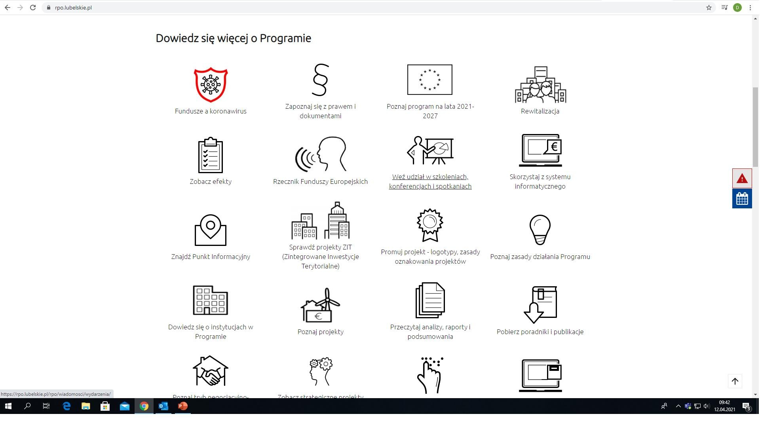

Slide 12
PIFE – FORMY USŁUG
Partnerstwo Publiczno-Prywatne
Od 1 stycznia 2022 roku w Głównym Punkcie Informacyjnym Funduszy Europejskich w Lublinie pracę rozpoczęli konsultanci ds. partnerstwa publiczno- prywatnego (PPP).
Partnerstwo publiczno-prywatne pozwala na wykorzystanie kapitału, wiedzy i doświadczenia przedsiębiorców w realizacji i finansowaniu inwestycji publicznych. W ten sposób można dostarczać wysokiej jakości usługi publiczne. Włączenie do tego typu przedsięwzięć finansowania z Funduszy Europejskich (tzw. formuła hybrydowa) dodatkowo zwiększa ich efektywność i płynące z ich realizacji korzyści przede wszystkim dla strony publicznej.

Slide 13
PIFE – FORMY USŁUG
Partnerstwo Publiczno-Prywatne cd.
Konsultanci w GPI wyjaśnią, czym jest PPP i jakie daje korzyści, wstępnie przeanalizują możliwości realizacji projektu w tej formule oraz wskażą ew. programy operacyjne, które pozwalają włączyć do projektu finansowanie
z Funduszy Europejskich.
Konsultanci świadczą usługi zarówno w siedzibie GPI, jak również poza siedzibą Punktu – w formie warsztatów, szkoleń, czy spotkań indywidulanych z promotorami projektów (w formule stacjonarnej i on line) oraz w trybie komunikacji elektronicznej.

Slide 14
PIFE – FORMY USŁUG
Partnerstwo Publiczno-Prywatne, cd.
Zachęcamy Państwa do korzystania ze wsparcia specjalistów w PIFE. Jednocześnie informuję, że konsultanci ds. PPP pozostają do Państwa dyspozycji. Kontakt w sprawie projektów PPP i projektów hybrydowych:
Główny Punkt Informacyjny Funduszy Europejskich w Lublinie, ul. Stefczyka 3b, pokój 0.18, adresy e-mail: agnieszka.brzozowska@lubelskie.pl, krzysztof.prybula@lubelskie.pl,
drpo@lubelskie.pl,
tel. 81 44 16 864 oraz 81 44 16 865.

Slide 15
Nowa Perspektywa Finansowa UE 2021-2027

Slide 16
Nowa Perspektywa Finansowa UE 2021-2027

Slide 17
Nowa Perspektywa Finansowa UE 2021-2027

Slide 18
Nowa Perspektywa Finansowa UE 2021-2027

Slide 19
Nowa Perspektywa Finansowa UE 2021-2027

Slide 20
Nowa Perspektywa Finansowa UE 2021-2027

Slide 21
Nowa Perspektywa Finansowa UE 2021-2027

Slide 22
Nowa Perspektywa Finansowa UE 2021-2027

Slide 23
Nowa Perspektywa Finansowa UE 2021-2027

Slide 24
Nowa Perspektywa Finansowa UE 2021-2027

Slide 25
Nowa Perspektywa Finansowa UE 2021-2027

Slide 26
Nowa Perspektywa Finansowa UE 2021-2027

Slide 27
Nowa Perspektywa Finansowa UE 2021-2027

Slide 28
Nowa Perspektywa Finansowa UE 2021-2027

Slide 29
Nowa Perspektywa Finansowa UE 2021-2027

Slide 30
Nowa Perspektywa Finansowa UE 2021-2027

Slide 31
Nowa Perspektywa Finansowa UE 2021-2027

Slide 32
Nowa Perspektywa Finansowa UE 2021-2027

Slide 33
Nowa Perspektywa Finansowa UE 2021-2027

Slide 34
Nowa Perspektywa Finansowa UE 2021-2027

Slide 35
Nowa Perspektywa Finansowa UE 2021-2027

Slide 36
Nowa Perspektywa Finansowa UE 2021-2027

Slide 37
Nowa Perspektywa Finansowa UE 2021-2027

Slide 38
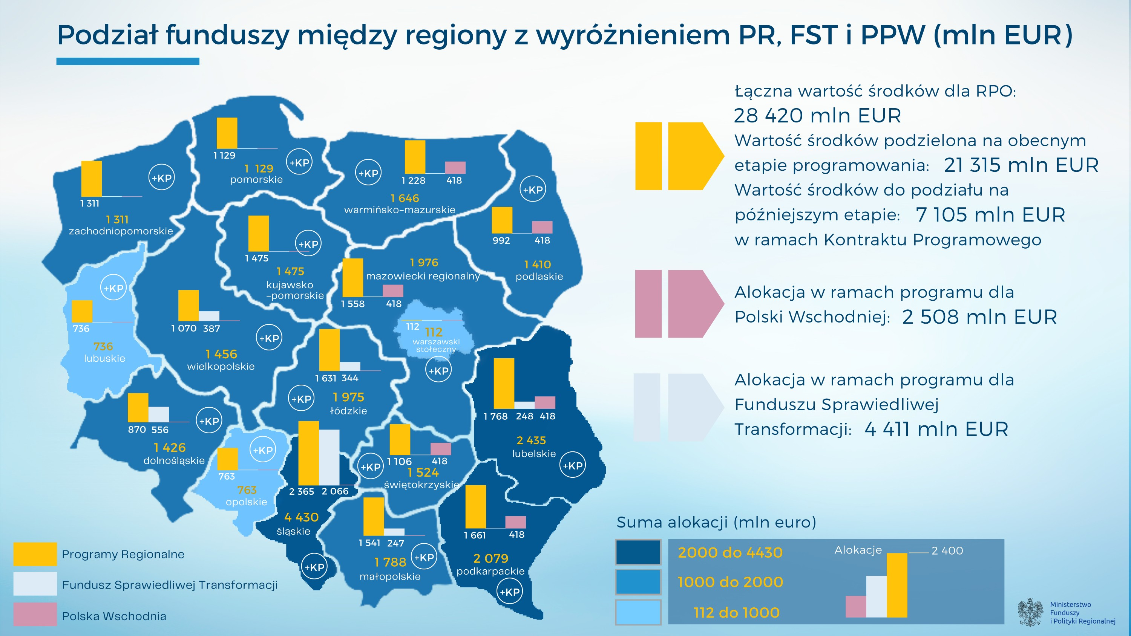
Nowa Perspektywa Finansowa UE 2021-2027

Slide 39
Nowa Perspektywa Finansowa UE 2021-2027

Slide 40
Nowa Perspektywa Finansowa UE 2021-2027

Slide 41
Nowa Perspektywa Finansowa UE 2021-2027

Slide 42
Nowa Perspektywa Finansowa UE 2021-2027

Slide 43
Nowa Perspektywa Finansowa UE 2021-2027

Slide 44
Nowa Perspektywa Finansowa UE 2021-2027

Slide 45
Nowa Perspektywa Finansowa UE 2021-2027

Slide 46
Dziękuję za uwagę!
Lokalny Punkt Informacyjny Funduszy Europejskich 21-500 Biała Podlaska, ul. Warszawska 14
tel. 83 34 35 844
e-mail: bialapodlaska@feu.lubelskie.pl
www.funduszeeuropejskie.gov.pl www.rpo.lubelskie.pl www.parp.gov.pl
www.pfr.pl
Proszę o wypełnienie ankiet podsumowujących dzisiejsze webinarium.

